Slide 1
Pki et kerberos

Slide 2
PKI
Public Key Infrastructure
Délivre des certificats
Permettent de chiffrer
Permettent de signer
Offre les garanties d’une méthode d’authentification
Confidentialité
Authentification
Intégrité
Non-répudiation

Slide 3
PKI
Les acteurs d’une PKI
Le détenteur du certificat
L’utilisateur du certificat
L’autorité de certification
Fonctions
Emettre des certificats
Révoquer / maintenir les certificats
Publier ces certificats

Slide 4
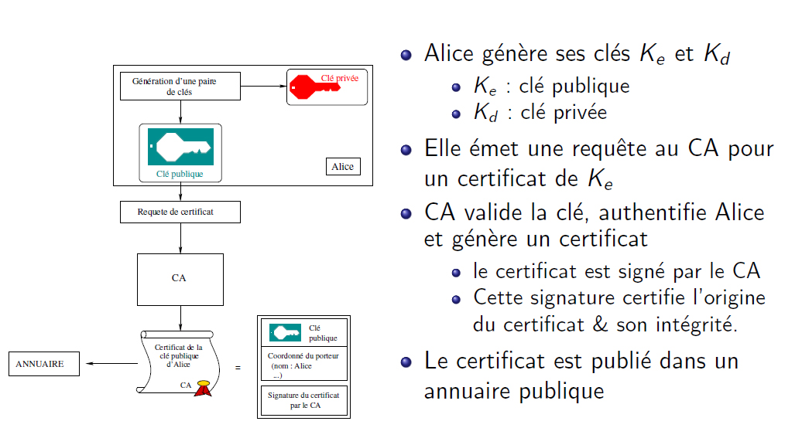
PKI
Schéma de fonctionnement

Slide 5
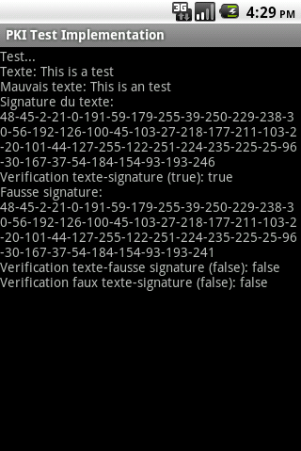
PKI : Première implémentation
Signature d’un texte:

Slide 6
Kerberos
Système d’authentification
Basé sur un système Serveur/Client

Slide 7


Kerberos : exemple
Veut accéder à
Un service

Slide 8
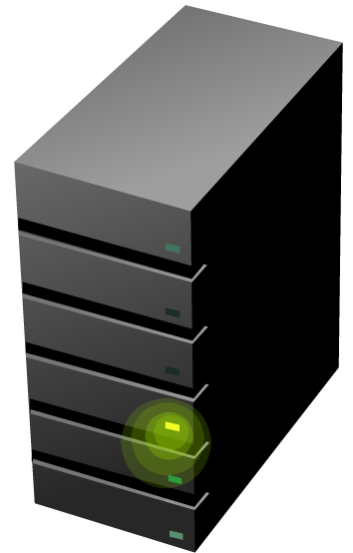
Kerberos : exemple
Identifiant Utilisateur
Authentification Server (AS)

Slide 9

Kerberos
Ticket-Granting Ticket (TGT)
Authentification Server (AS)

Slide 10
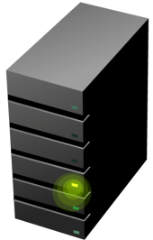

Kerberos
Authentification Server (AS)
TGT
Ticket-Granting Server (TGS)

Slide 11

Kerberos
Authentification Server (AS)
Clé encryptée
Ticket-Granting Server (TGS)

Slide 12
Kerberos
Key Distribution Center (KDC)
Authentification Server (AS)
Ticket-Granting Server (TGS)
Clé encryptée
Service demandé

Slide 13


Kerberos : mobile
KDC
Service

Slide 14
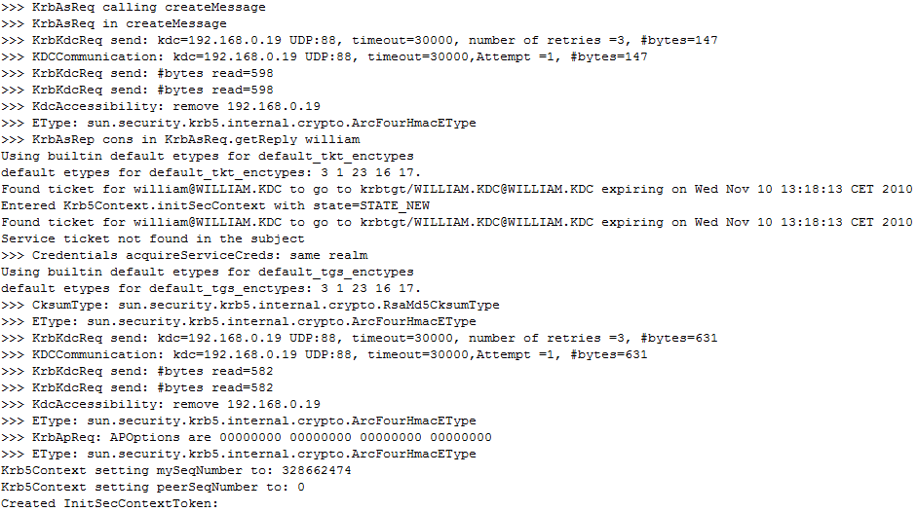
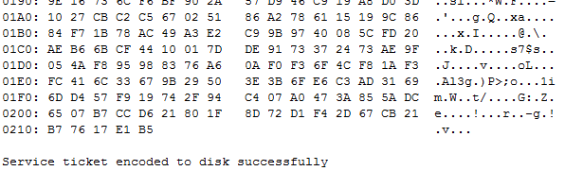
Kerberos : Implémentation

